Slide 1
Detecting Transactional Bugs in Database Engines via Graph-Based Oracle Construction
通过基于图的结果参照物构建以检测数据库中的事务性bug
汇报人：崔恒
Notes:
Oracle：结果参照物
中文：通过基于图的结果参照物构建检测数据库中的事务性bug

Slide 2

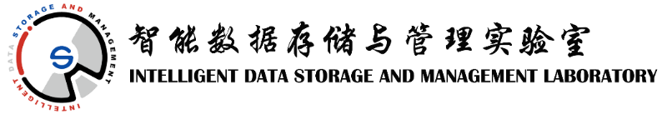
BackGround
Some definition
事务(Transaction): 一组SQL语句组成的数据库程序执行单元，DBMS需保证事务的ACID特性
原子性（Atomicity）
一致性（Consistency）
隔离性（Isolation）
持久性（Durability）
隔离级别(isolation level): 一个事务对其他事务进行资源或数据更改时的隔离程度，主要解决Dirty read、Non Repeatable Read、Phantom Read的问题，ANSI定义数据库隔离级别由低到高如下：
读未提交（READ UNCOMMITTED）
读提交（READ COMMITTED）
可重复读（REPEATABLE READ）
串行化（SERIALIZABLE）
Notes:
原子性（Atomicity）-事务的原子性强调了一个事物是一个逻辑工作单元，是一个整体，是不可分割的。一个事务所包含的操作要么全部做，要不全部不做。
一致性（Consistency）-一个事务执行一项数据库操作，事务使数据库从一种一致性的状态变换成另一种一致性状态。
隔离性（Isolation）-在事务未提交前，它操作的数据，对其他用户不可见。
持久性（Durability）-一旦事务成功完成，该事务对数据库所施加的所有更新都是永久的。
脏读（Dirty Read）：指读取到其他事务未提交的数据
不可重复读（Non-repeatable Read）：在同一事务内，不同的时刻读到的同一批数据可能是不一样的，可能会受到其他事务的影响
幻读（Phantom Read）：针对数据插入操作。假设事务A对某些行的内容作了更改，但是还未提交，此时事务B插入了与事务A更改前的记录相同的记录行，并且在事务A提交之前先提交了。在事务A中查询，会发现好像刚刚的更改对于某些数据未起作用，但其实是事务B刚插入进来

Slide 3
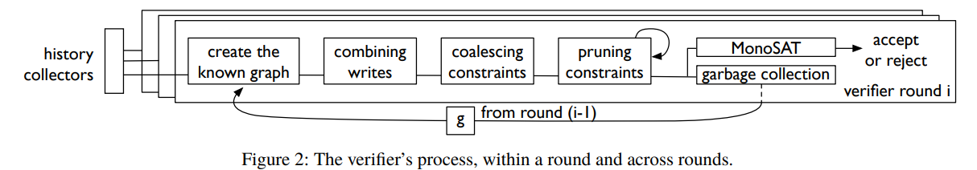
BackGround
Existing approach
使用特定操作捕获事务的依赖关系，构建事务依赖图
item dependency：读取写入相同item的事务的关系
predicate dependency：关联的谓词操作构造的两个事务之间的关系
COBRA[1]：
利用读-修改-写（RMW）模式，即事务在写入key前需要先读取该key
主要判断是否满足某一隔离级别
ELIE[2]：
将“写”操作限制于特定的“列表操作”如“append”，可以从读取的key列表中推断事务的执行顺序
[1] Cheng Tan, et al. Cobra: Making transactional key-value stores verifiably serializable. OSDI 2020
[2] Peter Alvaro, et al. Elle: Inferring isolation anomalies from experimental observations. VLDB 2020
Notes:
现有方法基本都是利用事务依赖图检测事务的执行是否符合隔离级别的要求。
事务依赖图描述了多个被执行的事务间的依赖关系，主要包含以下两个方面的依赖关系

Slide 4
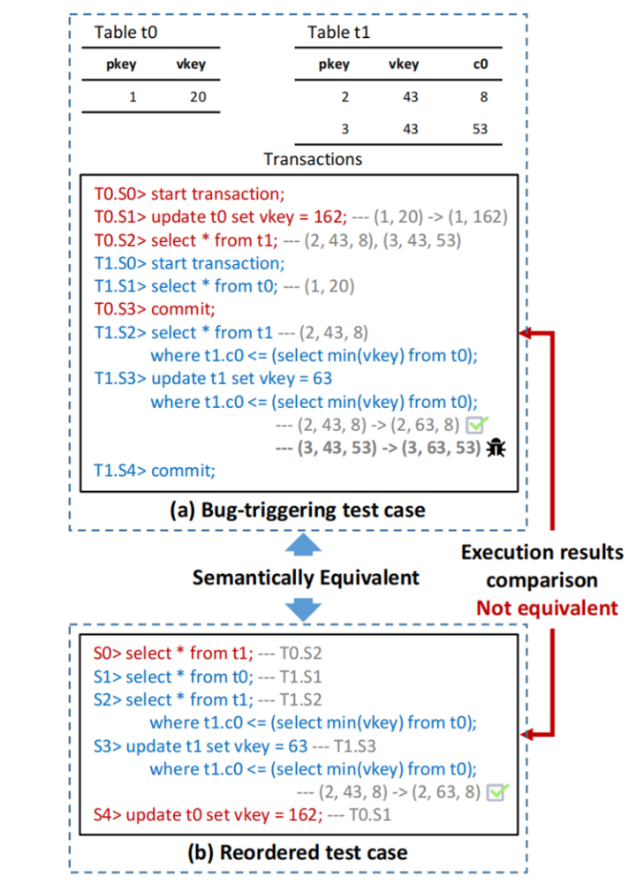
BackGround
Motivation
事务的实现通常包含复杂的逻辑，容易引发bug。这些bug非常重要且难以发现，往往会使它们的客户端应用程序瘫痪
现有方法注重于简单操作，但bug往往由复杂操作引起
现有方法无法处理谓词（WHERE，JOIN），遗漏了很多bug
事务bug可能不在Isolation level，但现有方法注重测试Isolation level的bug
Main idea
通过提取事务中SQL语句间的依赖关系，生成语义上等价的、未被包装成事务的测试用例，判断与原始事务的执行结果是否有区别

Slide 5
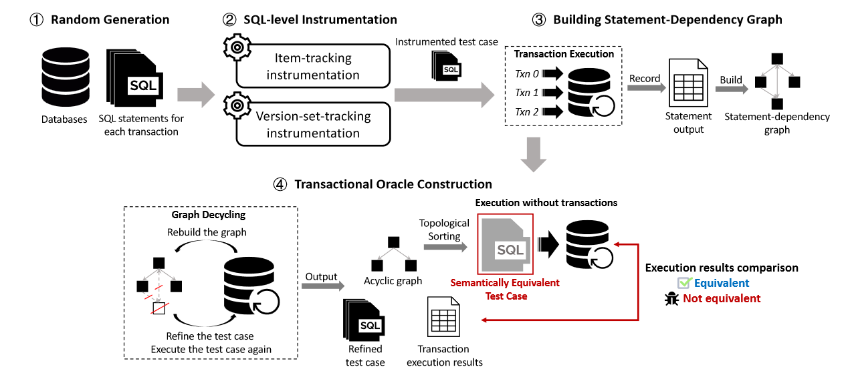
Approach
Architecture
Notes:
其主要流程包括两个阶段：通过SQL级检测捕捉依赖关系，构建无环图SDG；通过SDG生成等价测试用例

Slide 6
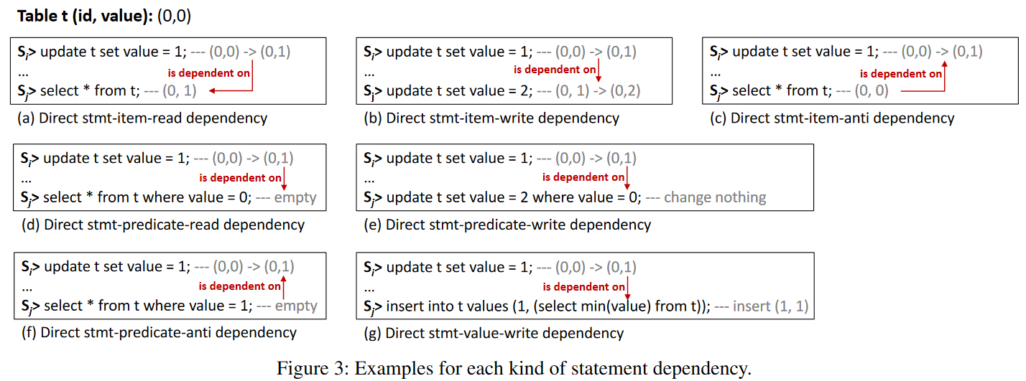
Approach
SDG(Statement-Dependency Graph)
(a)-(c)：读取或写入相同item的两个语句、
(d)-(f)：谓词操作的依赖关系
(g)：插入语句的依赖关系
Notes:
作者首先根据项目依赖和谓词依赖定义了七种依赖关系

Slide 7
Approach
SQL-Level Instrumentation
从涉及谓词的事务执行中提取语句依赖关系，其基本思想是在目标语句执行的操作之前和之后插入语句以输出处理的item的信息。需满足以下条件:
表中至少包含PrimaryKey列和VersionKey列
执行写操作（UPDATE, INSERT）的语句应将所处理的item的VersionKey更改为新值，并且同一语句更新的每个item都具有相同的VersionKey
执行读操作（SELECT）的语句需应该输出item的PrimaryKey和VersionKey。

Slide 8
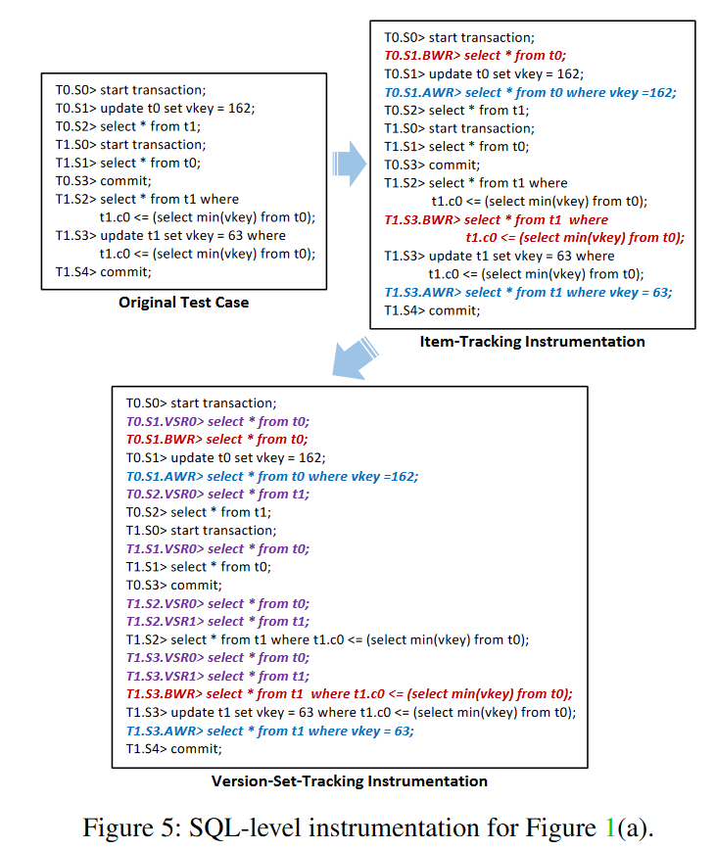
Approach
SQL-Level Instrumentation
Item-tracking instrumentation：
写操作语句前插入BWR语句输出将被写的item，
写操作语句后插入AWR语句输出被写的item的健值对
Version-tracking instrumentation
在每条语句前插入VSR语句输出所有被目标语句引用的表

Slide 9
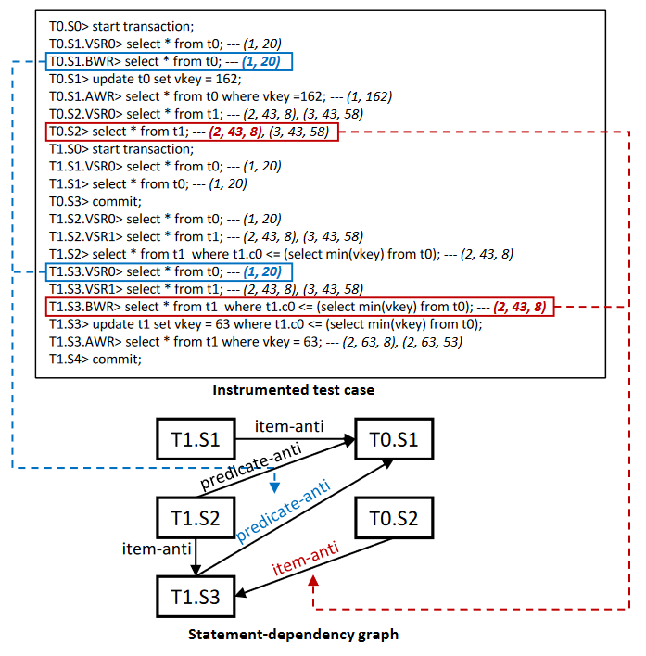
Approach
SQL-Level Instrumentation
判断是否有依赖关系：
分析相应语句及其插入语句的输出是否有重叠部分，再一一判断其类型
T0.S2的输出和T1.S3的BWR的输出有重叠部分，意味着T0.S2读取了尚未被T1.S3更新的项目
T0.S1的BWR和T1.S3的VSR的输出也有重叠部分，意味着T0.S1将更新T1.S3的谓词已引用的项目

Slide 10
Approach
SQL-Level Instrumentation
虚假依赖关系：VSR输出的是与该语句相关的表中所有item，但是表中的某些item可能并未被该语句引用，因此可能会出现输出重叠但二者实际上并没有依赖关系的情形——实际上构建的是SDG的超图
复杂度分析：
设数据库包含n个item而测试用例包含m个语句，最差情况下，BWR和AWR均会输出n个item，每个语句的VSR包含n个item
利用哈希表，检查两个语句是否有依赖项为O（6n），检查m个语句需要O（m(m-1)），因此总体复杂度为O(6nm²)

Slide 11
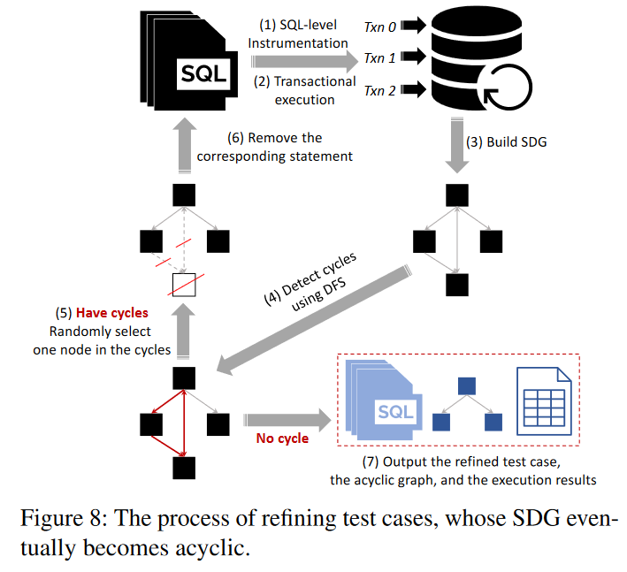
Approach
Transactional Oracle Construction
定理：若SDG为无环的，没有事务前提下执行的排序语句序列与原始事务执行结果相同。
构建事务依赖图，并对图进行去环操作
对无环图执行拓扑排序，生成测试用例
执行测试用例和事务，查看语句输出结果和数据库内容是否相同
由于超图的拓扑排序结果与原始图的拓扑排序结果相同，因此虚假依赖关系不影响结果的正确性

Slide 12
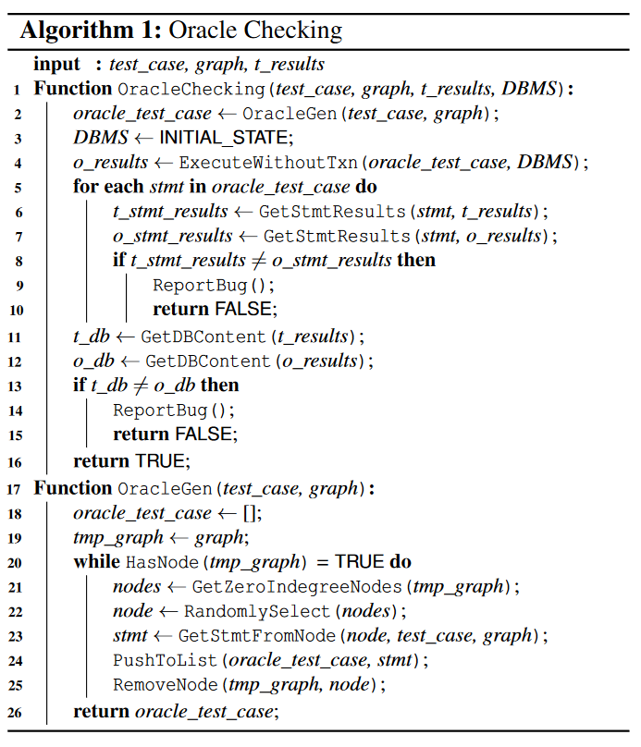
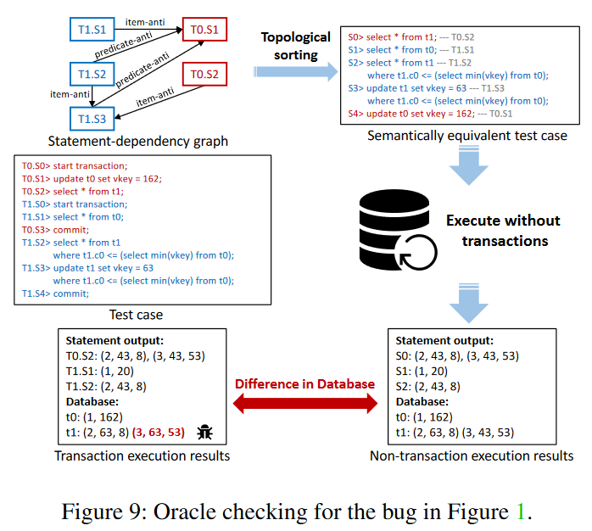
Approach

Slide 13
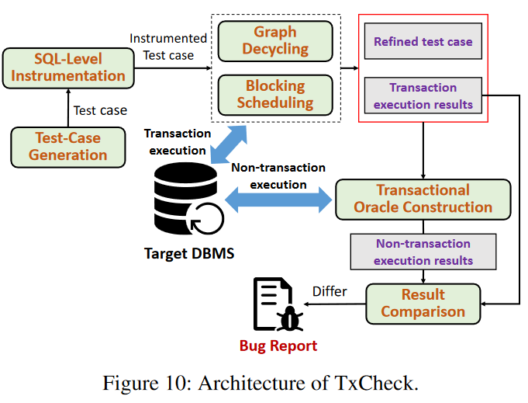
Implementation
Overview
在SQLsmith的框架上实现了TxCheck。
生成测试用例
根据测试用例生成SDG
阻塞调度，优化测试用例
分别执行测试用例和重新排序的测试用例，对比结果

Slide 14
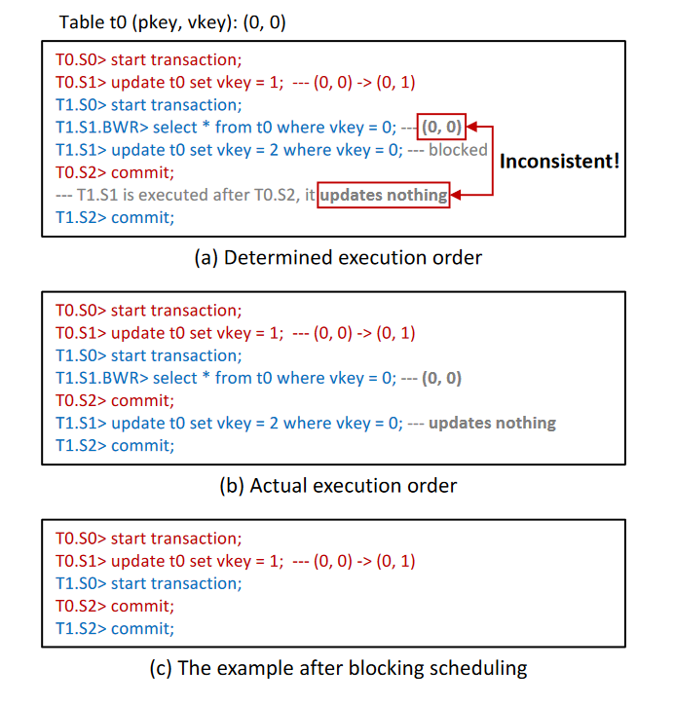
Implementation
Block Scheduling
DBMS可能会在不同的隔离级别上阻止语句的执行，导致SQL-level instrumentation无法正常执行
TxCheck记录实际的语句执行顺序
检查是否存在插入语句与其对应的目标语句分开执行的情况，删除该情况下插入的语句(BWR、AWR、VSR)和目标语句
重新执行新的测试用例

Slide 15
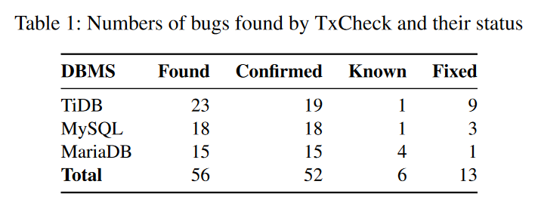
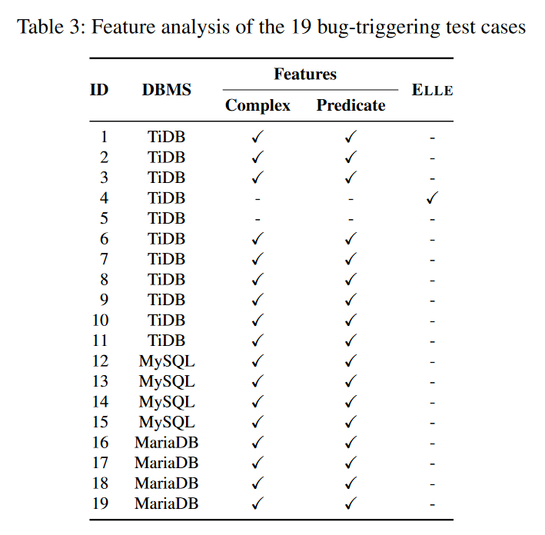
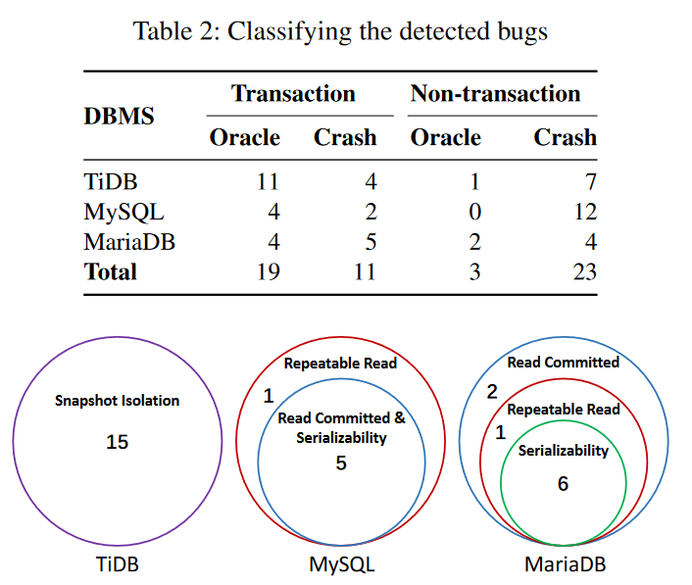
Experiments

Slide 16
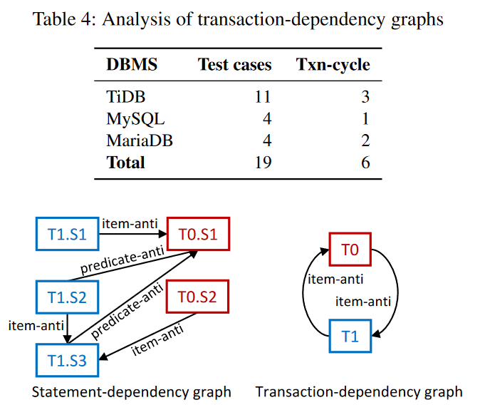
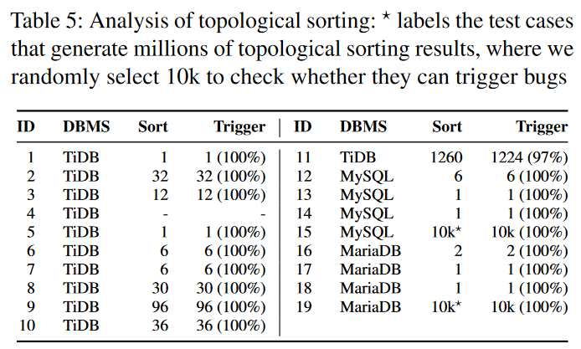
Experiments
Design Choice Analysis
Using TDG
Random Topological Sorting
多个零入度的节点

Slide 17
Discussion
测试用例生成
目前为随机生成的测试用例，效率较低
可采用模糊测试的技术，但该技术无法直接应用于DBMS，需要解决覆盖反馈和变异策略的问题
谓词处理
文中作者直接使用VSR抓取引用表中全部项目作为谓词的依赖项，但是计算复杂度较高并且可能会建立虚假的依赖关系
可针对事务中每种具体SQL语句来定制VSR语句
数据密集型事务
目前TxCheck所使用的数据量较少

Slide 18

Q&A
Thanks！
Notes:
Thanks for listening!

